Slide 1
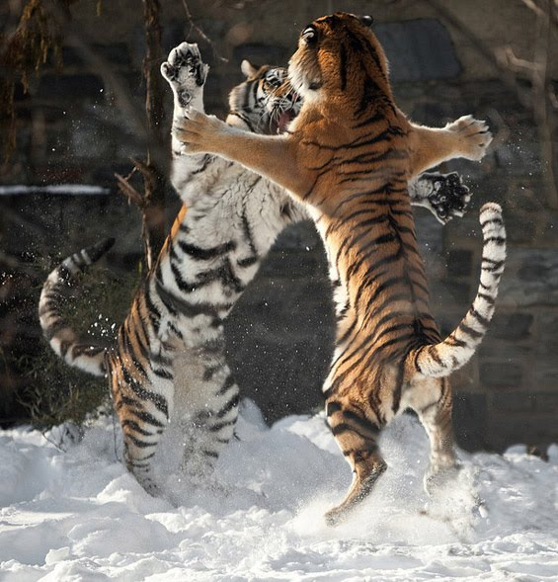
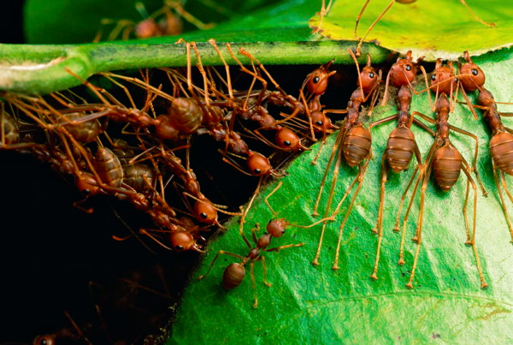
Compétition ?
Ou
Coopération ?
Tigres
Fourmis tisserandes

Slide 2
La civilisation « moderne » : La révolution industrielle du 19° siècle : « l’ère victorienne »
Emprise progressive de l'idéologie libérale :
Les mythes fondateurs :
1. L’égoïsme de chacun aboutit à l’intérêt général par la compétition
2. Dualisme « Nature/Culture » Anthropocentrisme
« La nature est hostile, chaotique, sauvage, impitoyable »
« Il faut s'en séparer pour la maîtriser et l’exploiter ».
La pensée Darwinienne originelle est très vite déformée :
Le Darwinisme donne une justification scientifique à la vision idéologique
libérale du 19° siècle. La « théorie de la sélection naturelle » (1859) vient à point nommé. Elle est caricaturée.
« Lutte, Violence, Concurrence, Loi du plus fort »
« Sélection des plus aptes », « Loi de la jungle »
L’hypercompétitivité devient la pensée hégémonique:
« Elle est source d’innovation. C’est elle qui donne du sens »

Slide 3
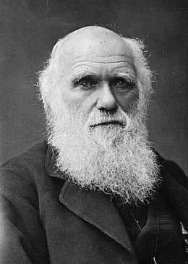
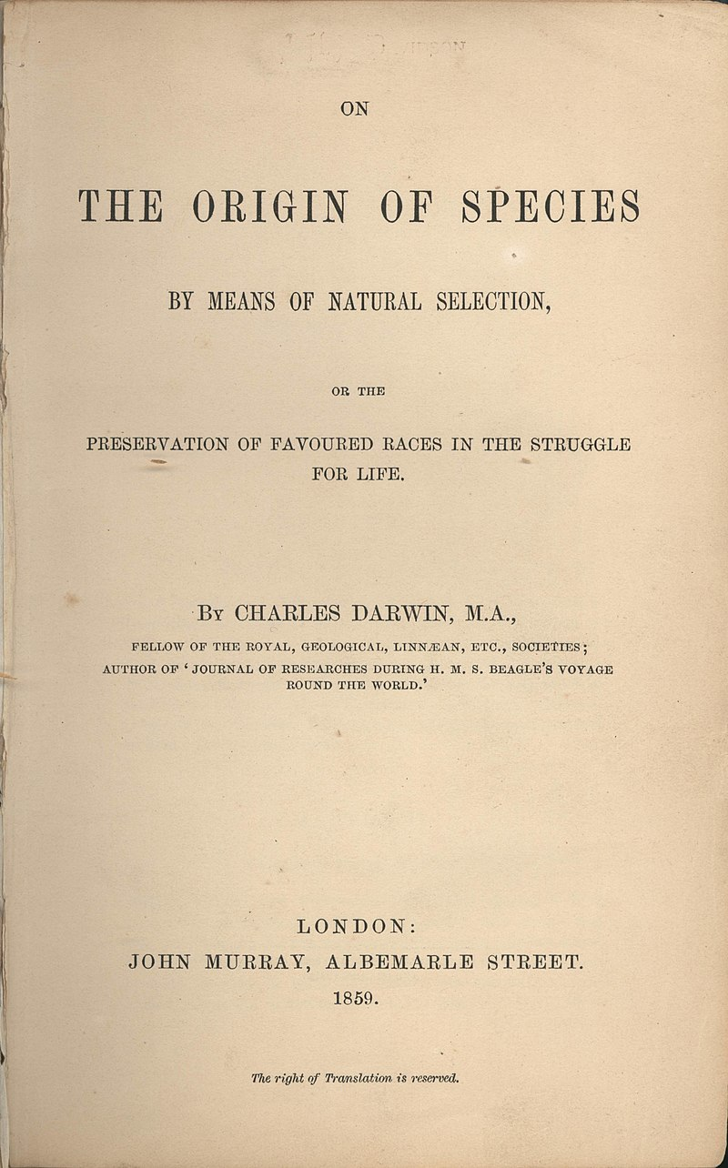
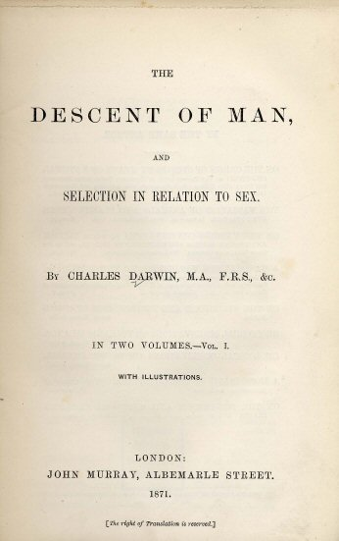
Le Darwinisme « historique » en résumé
Les êtres vivants se transforment continuellement par des « variations aléatoires »
plus ou moins avantageuses, certaines héréditaires.
Dans des environnements locaux contraignants, une « sélection naturelle »
trie les mieux adaptés en favorisant les meilleures aptitudes à se nourrir et
se reproduire.
C'est « une lutte pour l'existence » .
.
Charles Darwin
1809-1882
L’origine des espèces 1859
La filiation de l’homme 1871

Slide 4
Evolution de la Phalène du Bouleau (Biston bétularia) le mélanisme industriel
Variété « typica »
Variété « carbonaria»

Slide 5
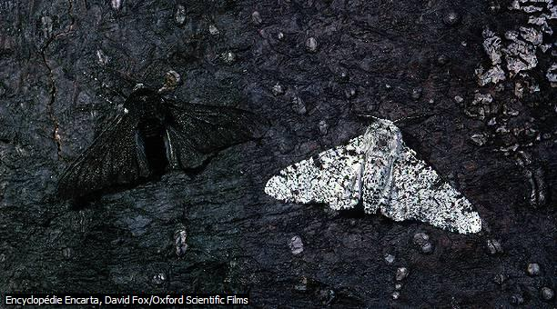
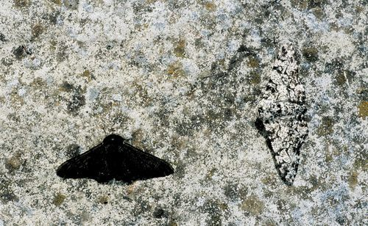
Évolution de la Phalène du Bouleau

Slide 6
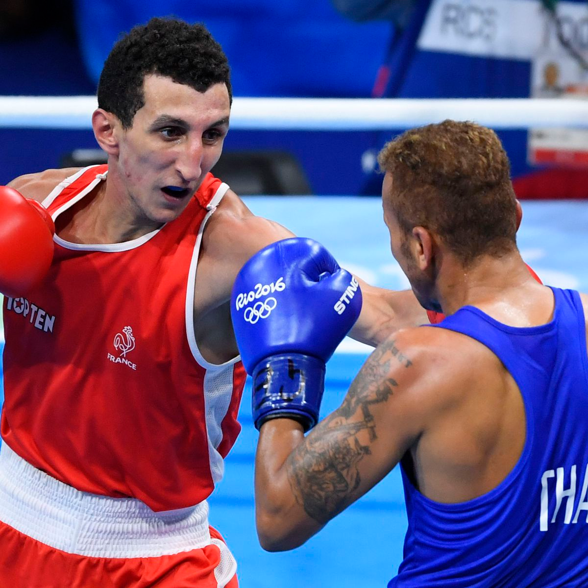
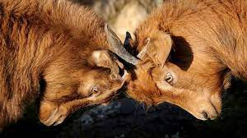
Compétition
Thomas Huxley (1825-1895) un des plus ardents défenseurs de la théorie Darwinienne en fait une caricature.
D'un point de vue moraliste,le monde animal est placé à peu près au même niveau
qu'un « combat de gladiateurs ».
Les créatures sont relativement bien traitées avant d'être envoyées au combat au cours duquel « le plus rapide et le plus rusé survivra pour combattre encore ».
Le spectateur n'a même pas besoin de tourner son pouce vers le bas car il n'est point
fait de quartier.
T.H.Huxley (1825 - 1895)

Slide 7
Face aux excès des défenseurs de la théorie, Darwin tente de rectifier
en attribuant de l’importance à la valeur sélective de la coopération.
« Je dois prévenir que j'emploie l'expression de « lutte pour l'existence » dans le sens métaphorique le plus large,comprenant soit les relations de dépendance qui existent entre un être et un autre soit ce qui est plus important, non seulement la vie de l'individu, mais aussi la réussite de sa descendance ».
Cependant Darwin lui-même est peu à peu influencé par les idées de Malthus :
Il cède aux idées de l’ère victorienne et aux théoriciens de la pensée libérale..
et privilégie de plus en plus les exemples de compétition :
Biologistes et même écologistes emboîtent le pas et privilégient les études sur la compétition.
Rares sont ceux qui essaient de rectifier la pensée et cela de la fin du 19° et au 20° siècle jusqu’à récemment .
Le 1° d’entre-eux est Pierre Koprotkine.

Slide 8
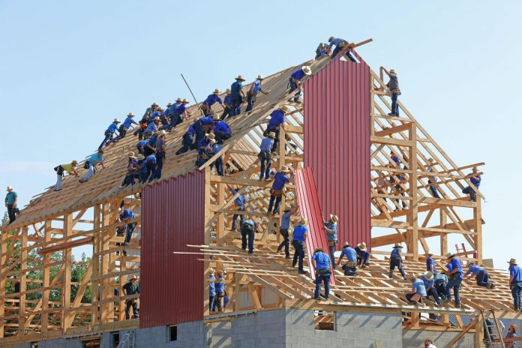
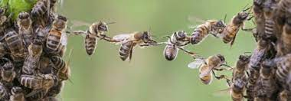
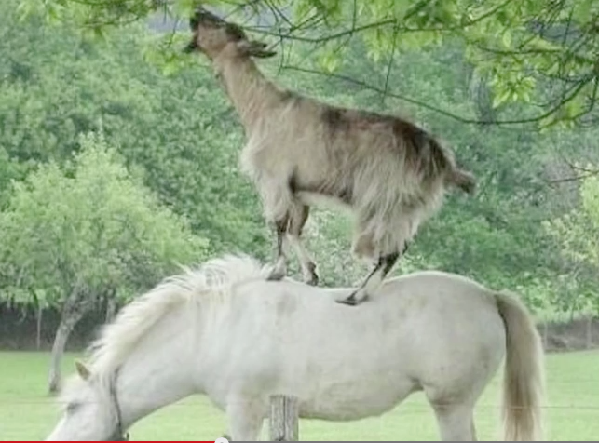
Coopération
« Le côté social de la vie animale joue dans la nature un rôle beaucoup plus grand que l'extermination
mutuelle.
L'entraide est le fait dominant de la nature.
Mais si l'entraide est si largement répandue dans la
nature,c'est parce qu 'elle donne aux espèces qui la
pratiquent des avantages tels que le rapport de forces s'en trouve complètement changé, au désavantage des animaux de proie.
Elle constitue la meilleure arme dans la grande lutte pour l'existence que les animaux mènent constamment contre le climat ,les inondations,les orages,les tempêtes,la gelée... Elle exige constamment d'eux de nouvelles adaptations aux conditions sans cesse changeantes de la vie » . Pierre Koprotkine (1842 - 1921)

Slide 9
Les nouvelles perspectives depuis la fin du 20°siècle
Nouvelles techniques d’observation et d’investigations :
microscopie, biologie moléculaire, outils moléculaires, techniques de séquençage
La biologie découvre «le « microcosme » . On entre dans l’ intimité de la cellule avec prise de pouvoir de la génétique et de la biologie moléculaire.
Elle est très analytique, elle étudie des entités séparées.
L’écologie, depuis l’origine étudie les inter-relations, les processus,les transferts
de matière et d’énergie entre les organismes et « l’environnement » .
Elle a une vision systémique du vivant. Elle appréhende mieux la « réalité » du vivant dans sa globalité, dans sa complexité.
Depuis 1970 un nouveau monde « émerge », plein de coopération.
Gènes, Cellules, Organismes, Ecosystèmes
forment des réseaux entrelacés de relations avec l’entraide qui domine.

Slide 10
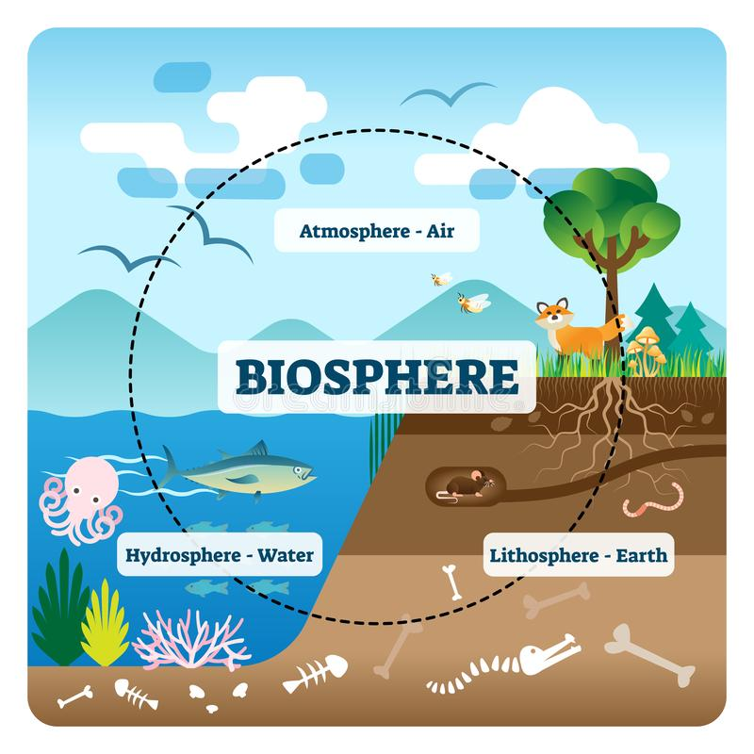
Ecosystèmes : ensemble d’êtres vivants en interaction entre-eux et avec l’environnement

Slide 11
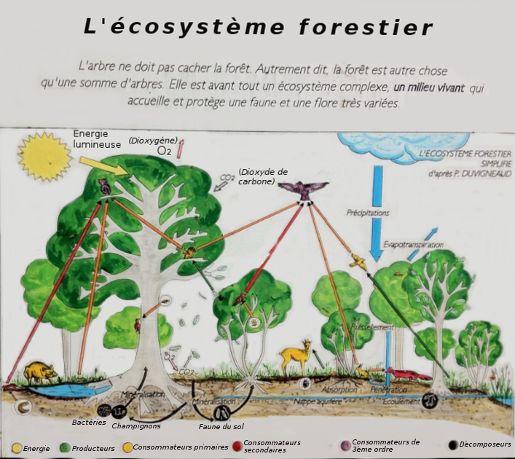
Exemple : écosystème forestier

Slide 12
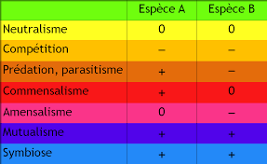
Ecosystèmes : différents types d’interactions forment des réseaux avec des transferts de matière et d’énergie.

Slide 13
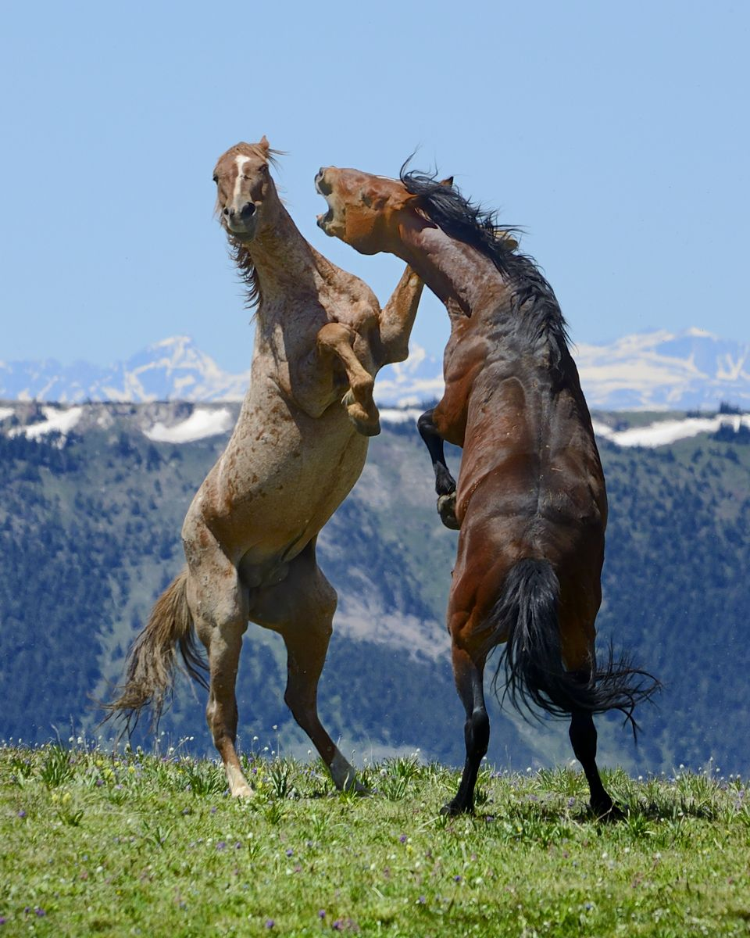
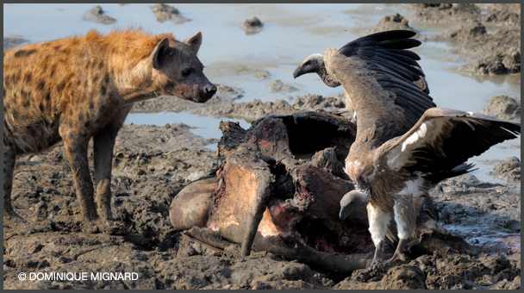
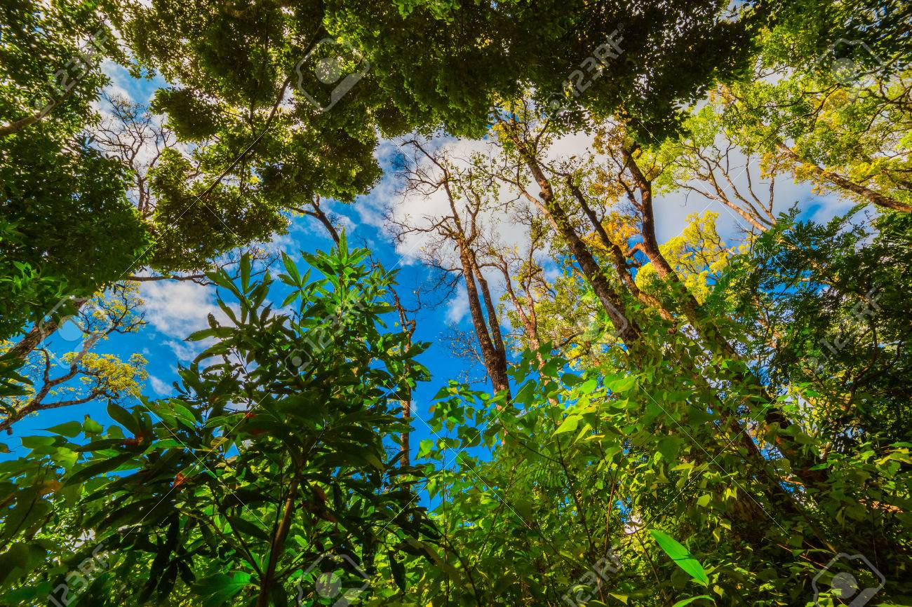
Compétition
( pour des ressources)
( pour une hiérarchie )
(pour la lumière)

Slide 14
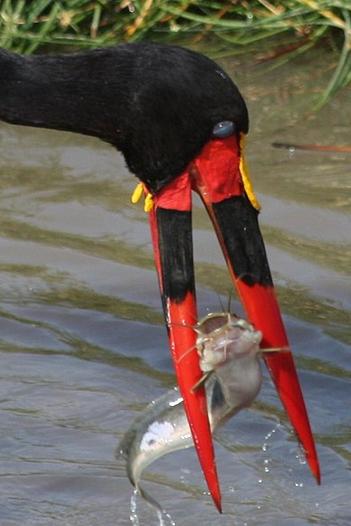
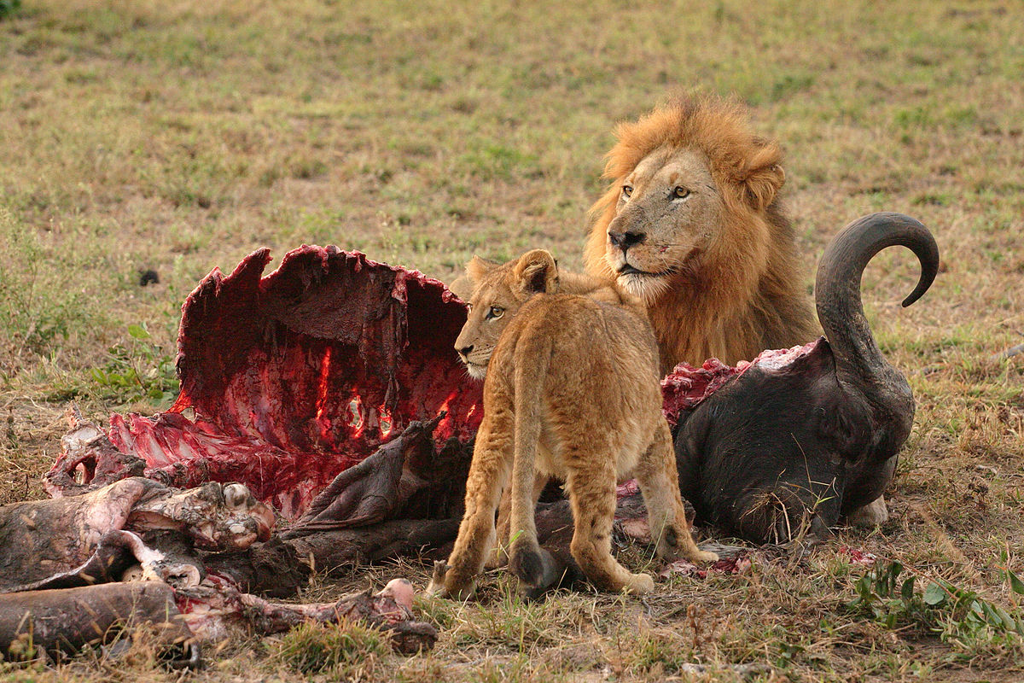
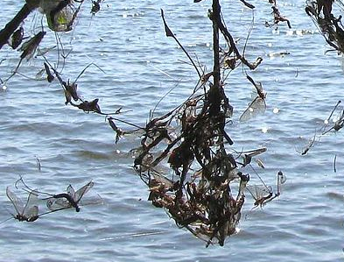
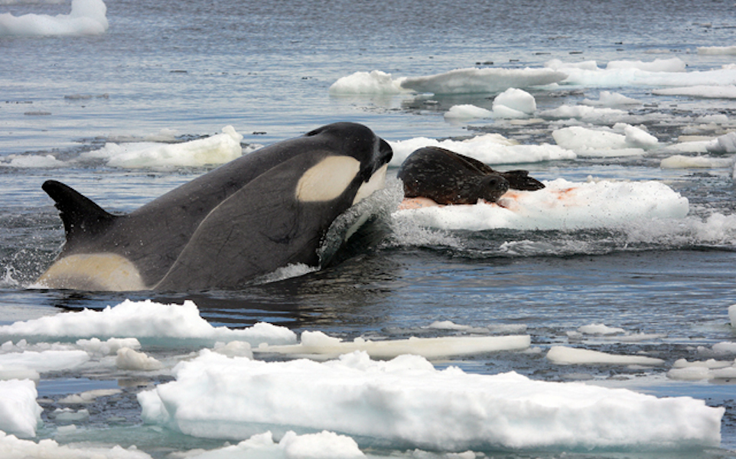
Prédation
Lion / Buffle
Jabiru / Poisson-chat
Araignée / Ephémères
Orque / Phoque

Slide 15
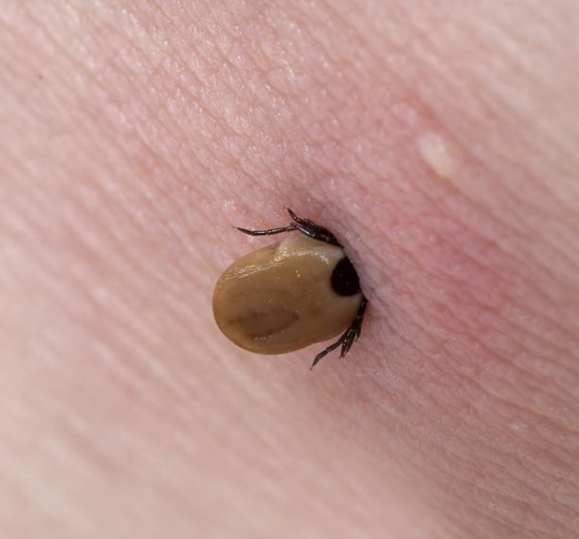
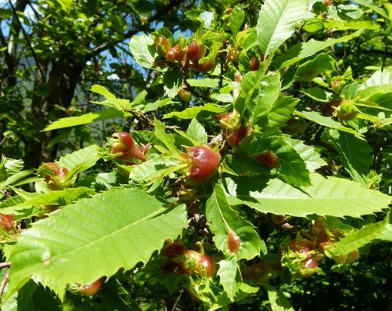
Parasitisme
Tique : Ixode
Cynips du Châtaigner

Slide 16
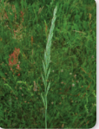
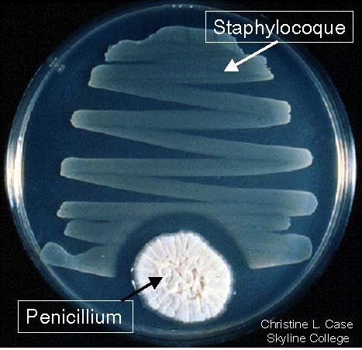
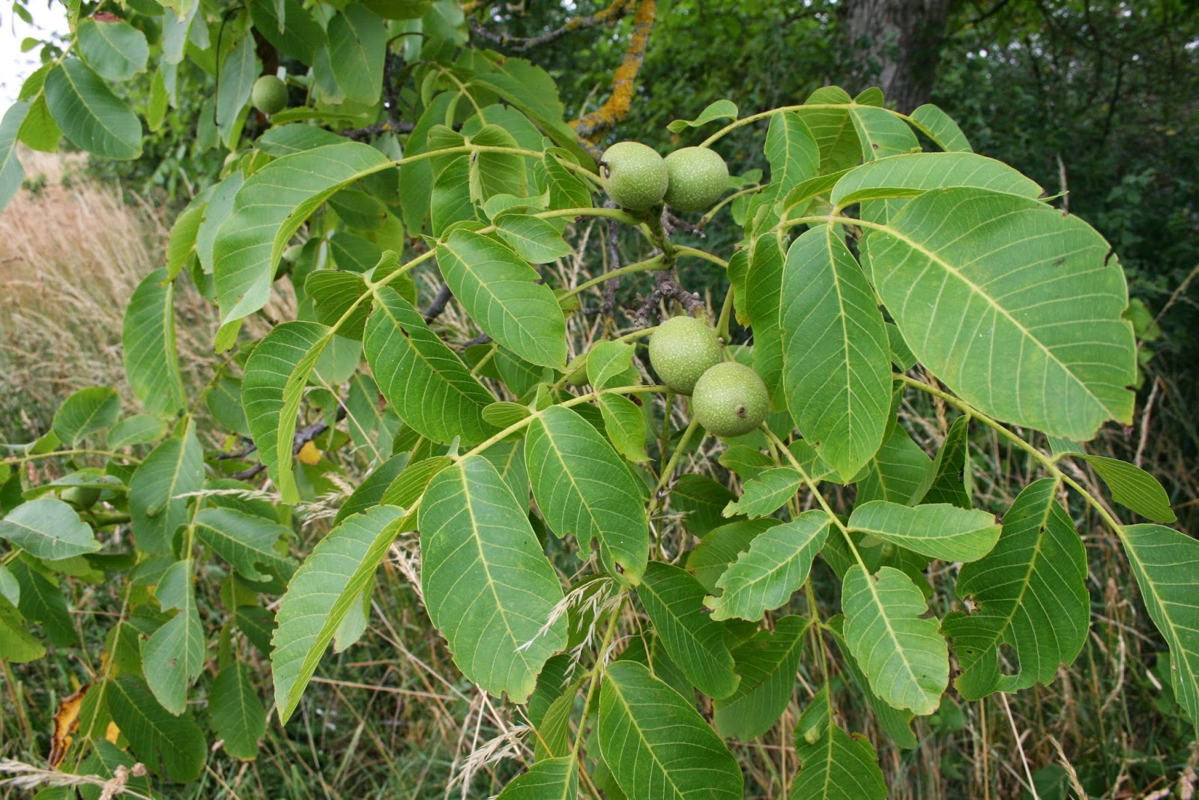
Amensalisme
Le chiendent libère une substance
toxique pour les autres plantes
Le champignon sécrète un antibiotique qui tue les bactéries
le noyer sécrète la juglone néfaste à certaines plantes

Slide 17
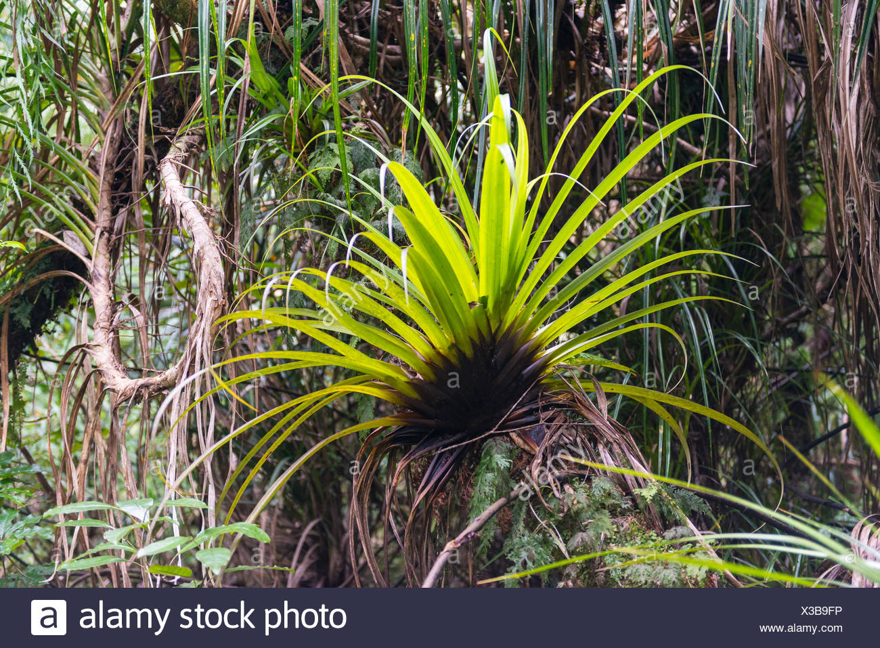
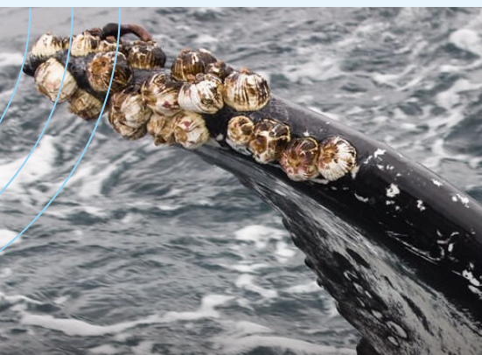
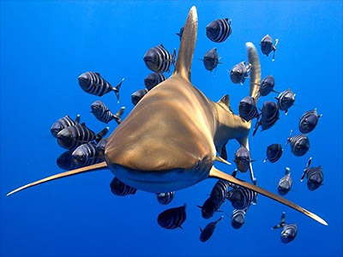
Commensalisme
Orchidée épiphyte
Balanes sur nageoire de Baleine
Requin et poissons pilotes

Slide 18
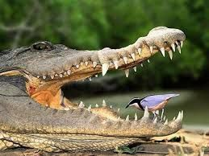
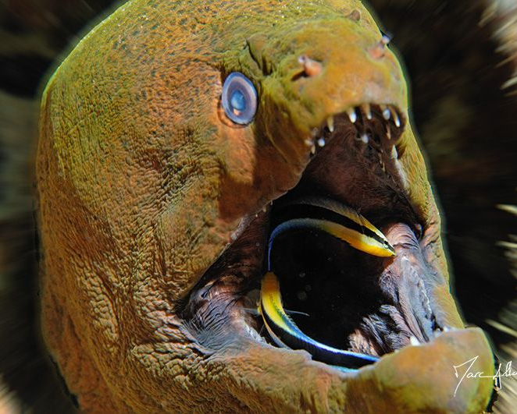
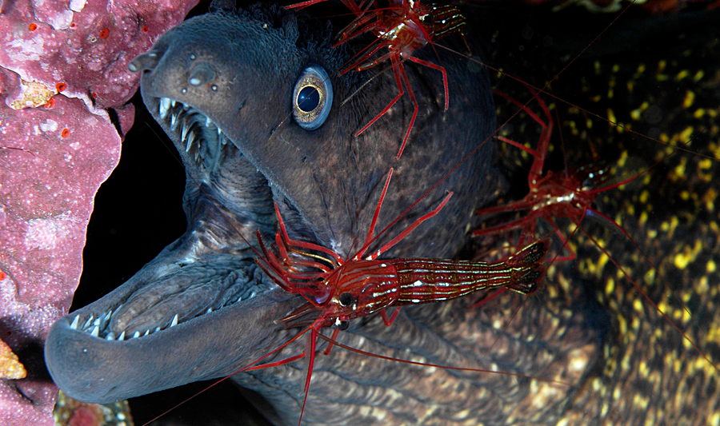
Mutualisme facultatif
Crocodile du Nil et Pluvian fluviatile
Muraine et Girelle
Muraine et Crevette

Slide 19
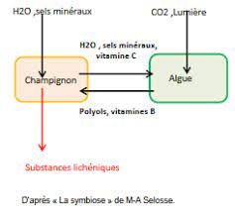
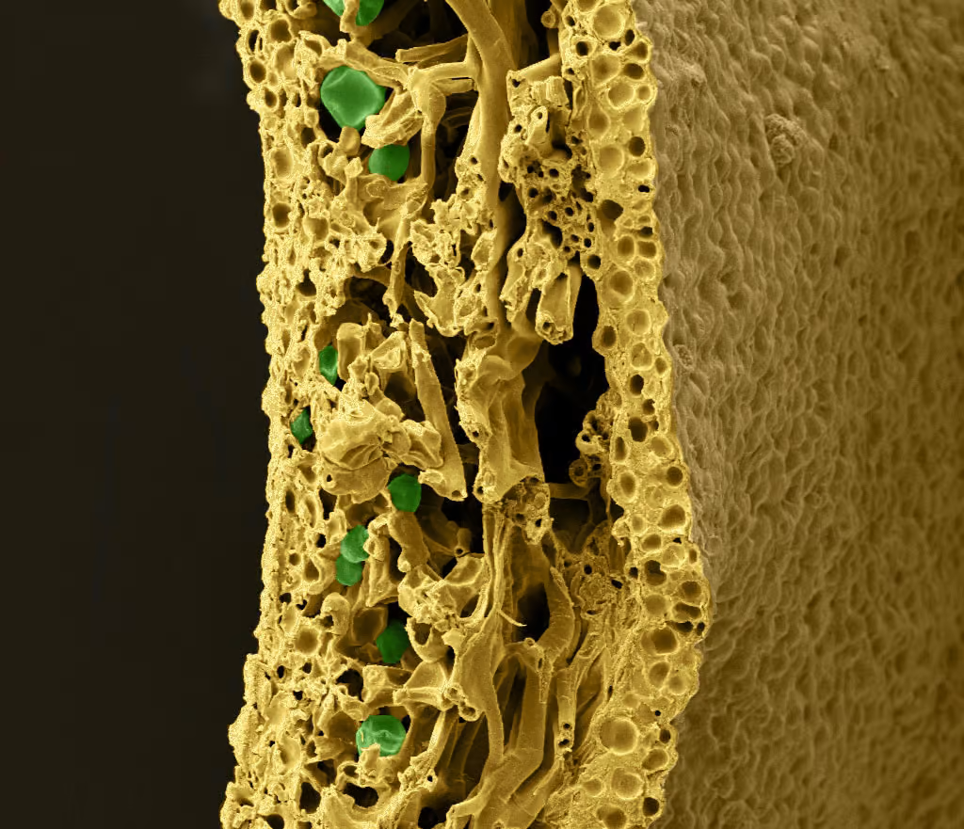
Mutualisme (obligatoire) Lichen : Symbiose algue / champignon

Slide 20
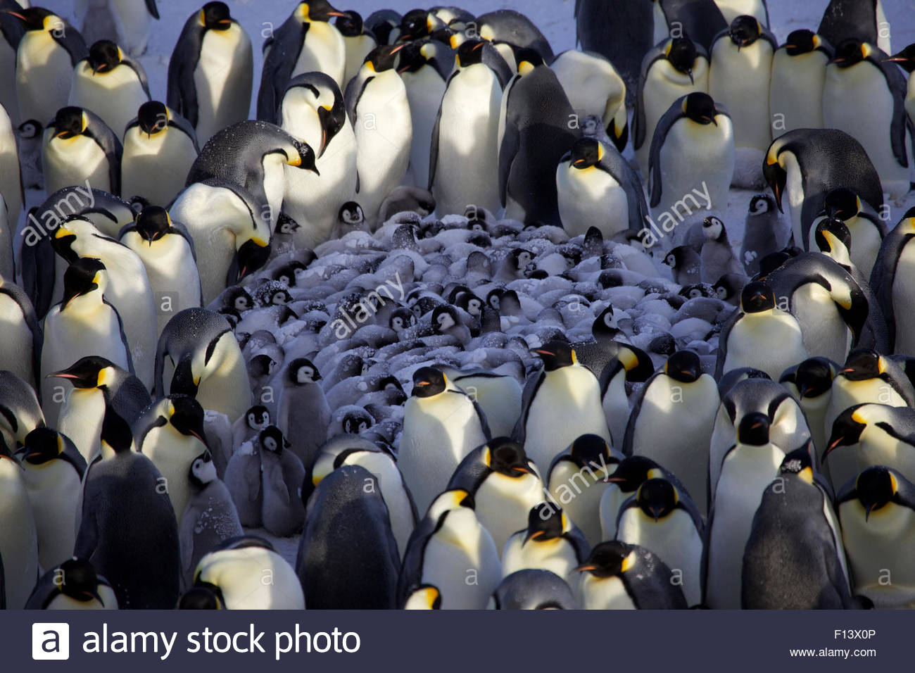
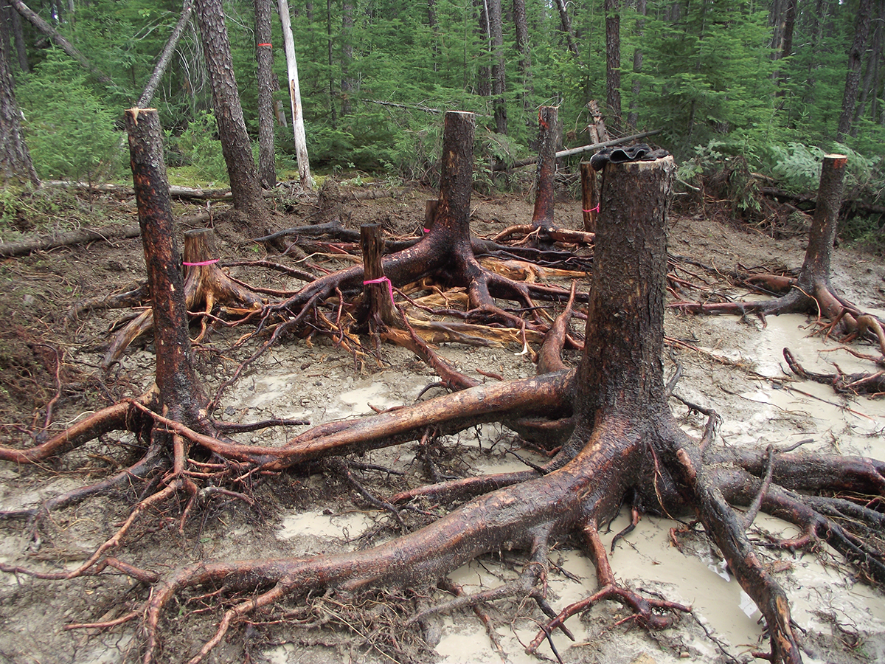
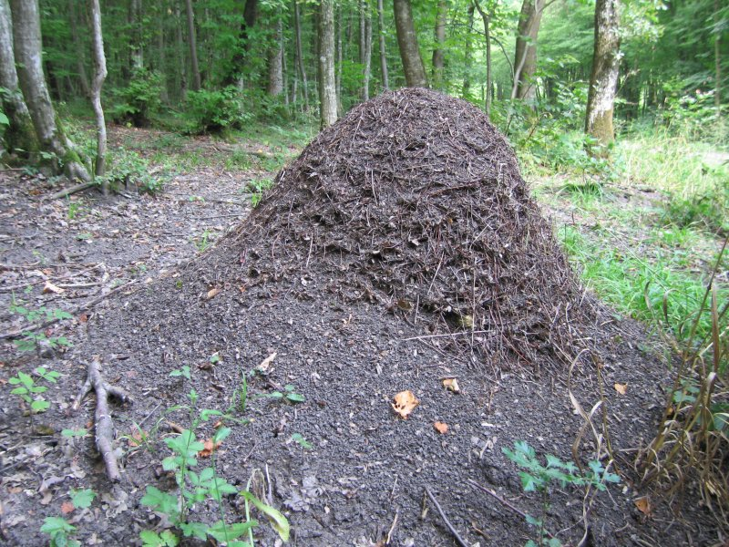
Le mutualisme est partout : « entre individus semblables »
Manchots empereurs
Fourmis
Pins maritimes

Slide 21
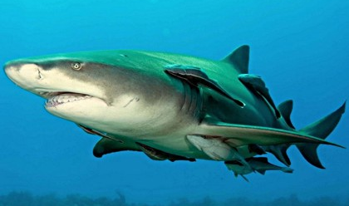
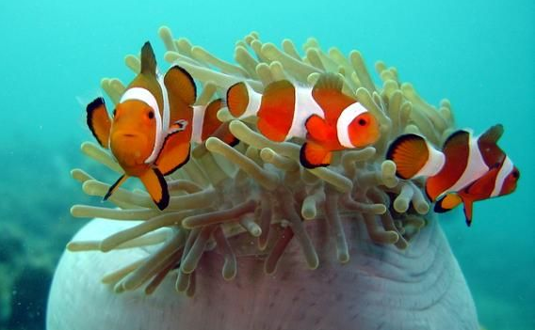
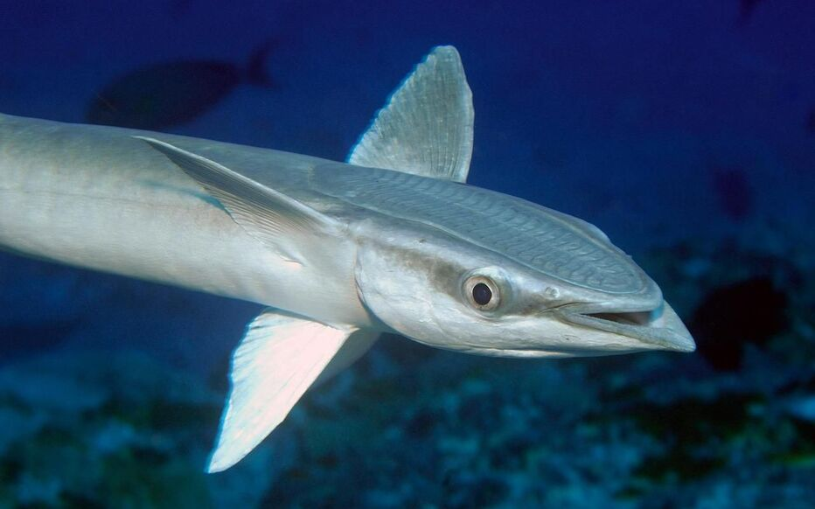
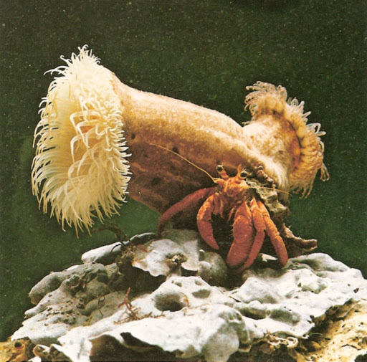
Le mutualisme est partout : « entre espèces différentes »
Anémone et Poisson-Clown
ventouse
Requin et Rémoras
Anémone et Bernard l’Hermite

Slide 22
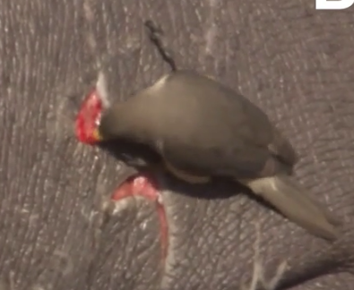
La frontière est floue entre Mutualisme Commensalisme Parasitisme
Relation entre Pic-boeuf
et Buffle ou Rhinocéros
La relation mutualiste
Nettoyage des insectes parasites
et des plaies contre nourriture.
bascule au parasitisme
Si les ressources en insectes
du Pic diminuent, il empêche la
cicatrisation pour attirer des
insectes, ce qui finit par affaiblir
l’hôte.

Slide 23
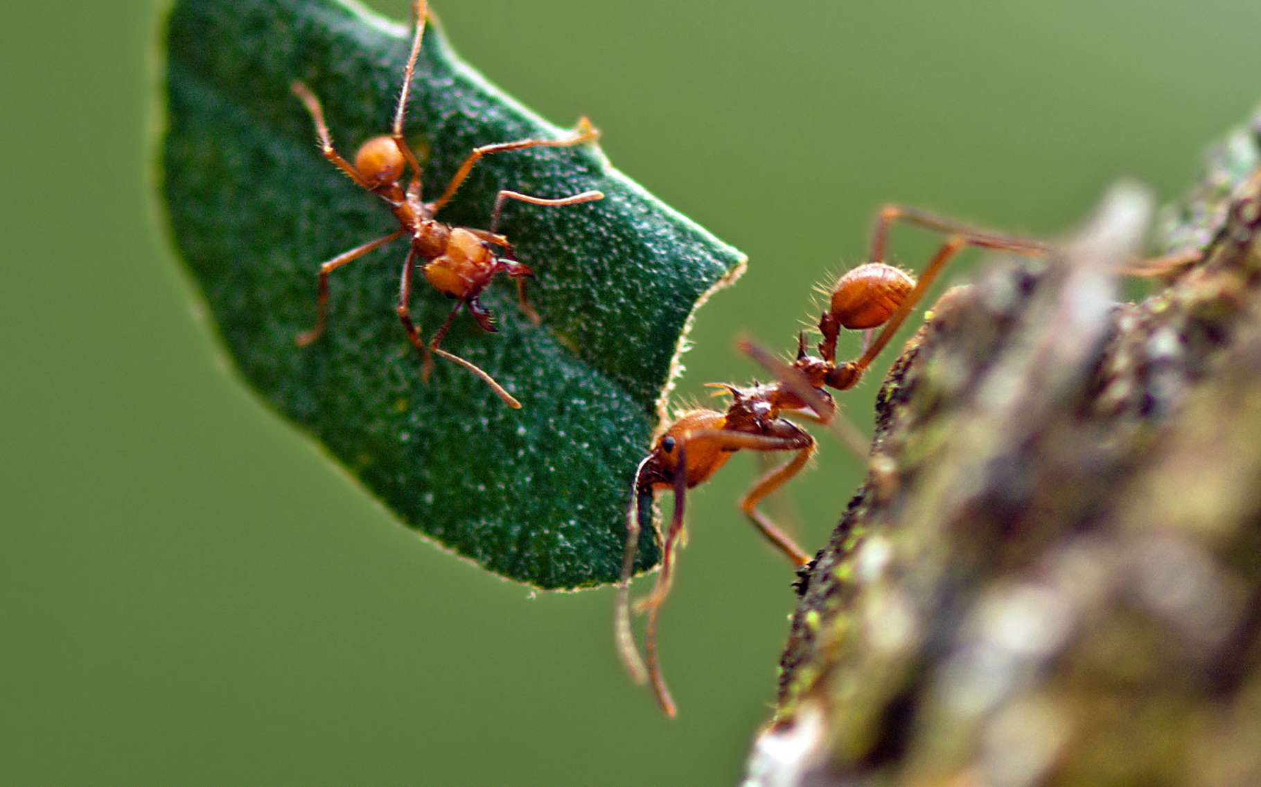
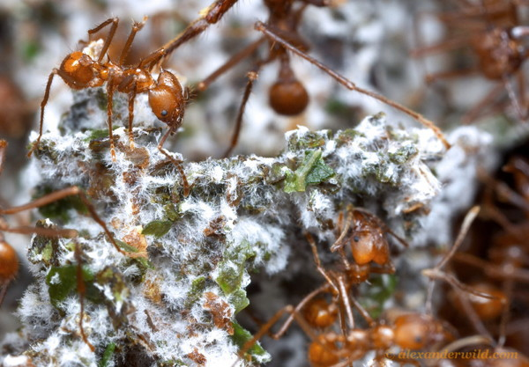
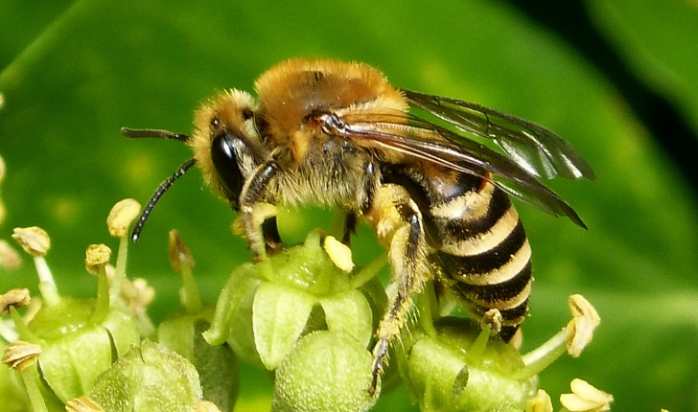
Intégration + ou – prononcée jusqu’à la symbiose parfaite

Slide 24
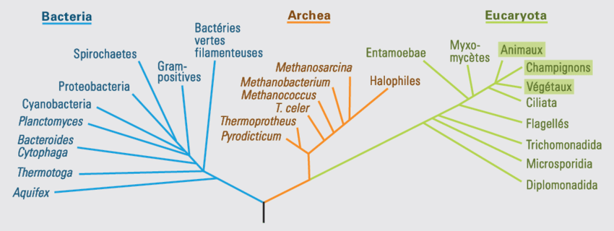
Arbre phylogénétique du vivant
Les microorganismes : un monde « foisonnant » qui prédomine

Slide 25
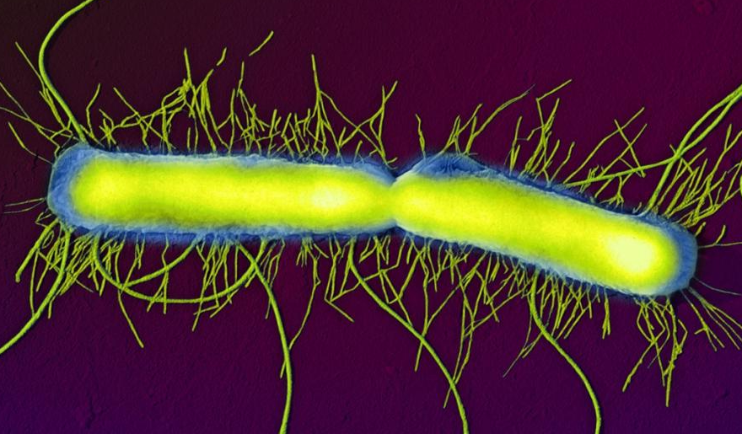
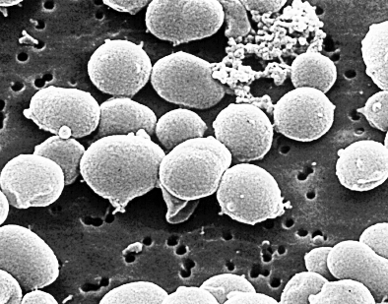
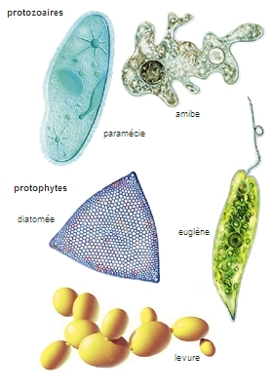
Bactéries Archées Protistes

Slide 26
volvox
scenedesmus
radiolaire
Chlamydomonas reinhardtii

Slide 27
Cellule procaryote Cellule eucaryote (archées bactéries) (protistes et pluricellulaires)

Slide 28
les Bactéries et les Archées : « Laboratoire de l’innovation »
Croissance exponentielle: 1 Bact. 5 X 10⁹ Bact./jour
Reproduction asexuée et Parasexualité
Transmission «verticale »mais aussi « horizontale »
des gènes :
Diversité incommensurable
Interactions métaboliques entre populations
à exigences différentes :

Slide 29
Les « biofilms » bactériens
Bactéries et Archées passent de manière réversible d’une vie
libre à des formes » coloniales » sur des supports. (99 % des cas)
Les « biofilms » sont de véritables « pseudo organismes »
« Coopérations renforcées » , différentiation avec des propriétés
émergentes.
Meilleure résistance aux agressions.
C’est une survivance des tentatives pour aller vers l’organisation pluricellulaire (dès - 3,5 Ga)

Slide 30
Cellule procaryote Cellule eucaryote (archées bactéries) (protistes et pluricellulaires)

Slide 31
Origine de la cellule « Eucaryote » : Théorie endosymbiotique
Les cellules eucaryotes
sont des « chimères »
Endosymbioses successives de plusieurs bactéries archées virus ancestrales réalisées
entre 2 et 1,5 G.A
Cellule eucaryote de Maïs:
3 lignées de gènes
(dont 2 appartenant à des bactéries)

Slide 32
Origine de la cellule « Eucaryote » : Théorie endosymbiotique
Origine des mitochondries
archée
Bactéries
Origine des chloroplastes
Bactérie + virus

Slide 33
Coraux: Symbiose entre une Algue et un Polype

Slide 34
Symbiose entre une bactérie« Rhizobium »dans les nodosités des « légumineuses »

Slide 35
Symbiose entre une bactérie« Rhizobium »dans les nodosités des « légumineuses » Fixation de l’azote de l’air (N2)
La plante fournit l’eau les
sucres les ions minéraux
Une « leghémoglobine »
transporte l’O2 dans la nodosité.
O2 ne pénètre pas dans la bactérie.
Transformation de (N2) en
acides aminés par une
«nitrogénase»anaérobie
de la bactérie
Stockage d’azote dans les sols
(Légumineuses, Acacia, Mimosa,Aulnes,Argousiers)

Slide 36
Mycorhizes : champignons associés aux racines des plantes
Certaines plantes sont mixotrophes :
Exemple des Orchidées
Elles ont une nourriture mixte à la fois
photosynthétique et nourrie en carbone
par ses champignons.

Slide 37
Mycorhizes :
champignons associés aux racines des plantes

Slide 38
Termites:
Symbiose avec un champignon
ou des protozoaires qui prédigèrent
la cellulose et la lignine
Des bactéries apportent d’azote à partir
des déchets
Scolytes:
la sporothèque transporte les spores d’ un champignon symbiotique associé

Slide 39
Symbiodiversité généralisée : Ecosystème des sources chaudes Symbiose entre Archées chimio-synthétiques et Vers Annélides Symbiose entre Modioles, Crevettes et Bactéries
Source d’ énergie
Oxydation de l’eau
«Lumière et Chlorophylle»
Oxydation de SH2, CH4, etc...
«Sources chaudes à l’Obscurité»

Slide 40
Une LegHémoglobine
Transporte O2 et SH2 vers le trophosome
Riftia pachyptila (Ver Annelide)
2 Archées symbiontes des «Modioles» dans les branchies (bactériocytes)
«Modioles» et Crevettes associées à Riftia

Slide 41
Double symbiose entre Modioles (Bathymodiolus azoricus) et 2 bactéries
Les bactéries sont hébergées dans les branchies des Modioles dans des cellules spécialisées
(bactériocytes). Elles vivent en symbiose avec les Modioles.
Les bactéries sont marquées grâce à des sondes fluorescentes
(en jaune des symbiontes méthanotrophes, en mauve des symbiontes sulfoxydants)

Slide 42
Symbiodiversité généralisée des fourmis , des pucerons, un végétal , plusieurs espèces de bactéries + une coccinelle !
Bactéries symbiotes
dans « bactériocytes »
d’un puceron
Apport d’acides aminés
à la sève carencée

Slide 43
Une bactérie provoque la bioluminescence d’un Calamar
Symbiodiversité généralisée
Le calamar «Euprymna scolopes» héberge une colonie de bactéries «Vibrio fischeri»,
responsables de la bioluminescence du petit mollusque.
Ce calamar vit la journée enfoui dans le sable des eaux peu profondes d’Hawaï. Il est
actif et bioluminescent la nuit ce qui lui permet d’effacer l’ombre projetée sur les fonds
par les lumières nocturnes et d’échapper ainsi aux prédateurs.
De plus, un nuage de bactéries bioluminescentes peut être brusquement lâché en cas
d’attaque d’un poisson.

Slide 44
Symbiodiversité généralisée : « Endosymbioses multiples emboîtées »
Un exemple d’endosymbiose à trois :
La cochenille farineuse du citronnier «Planococcus» héberge
2 bactéries emboîtées «Tremblaya» qui elle-même contient
«Moranella»
.
Cellules de la cochenille, montrant Tremblaya (en rouge), Moranella (en vert) et le noyau de la cochenille Planococcus (en bleu).
La synthèse de 2 acides animés, la
phénylalanine et le tryptophane,
est distribuée dans les 3 organismes.

Slide 45
Elargir la théorie Darwinienne : « Tous entrelacés » Tous des « Holobiontes » .
L’évolution par sélection d’ espèces isolées en filiations divergentes avec la compétition
dominante, la reconstitution d’« arbres phylogénétiques » ne suffit plus.
La « transmission verticale» des caractères n’est pas la seule. Il existe aussi
La « transmission horizontale » mise en commun de gènes d’ espèces différentes.
Cela permet de former des « réseaux entrelacés »
Ces réseaux coévoluent : les collectifs complexes s’appuient sur les plus simples apparus avant.
Du fouillis émerge des assemblages+ ou - complexes finalisés pour s’adapter mais aussi modifier leur environnement. Tout cela «optimise» l’habitabilité.
La sélection naturelle est un équilibre entre 2 forces : comp/coop:
Dans les groupes : compétition/coopération
Entre les groupes : compétition/coopération
La coopération prédomine en milieu hostile. La compétition prédomine en milieu favorable.
La compétition se pratique sur un socle de coopération.

Slide 46
Une théorie darwinienne étendue devient nécessaire :
Evolution par sélection de collectifs en réseaux qui coévoluent. La coopération est dominante avec des convergences dans les «arbres phylogénétiques» .
Les « arbres » divergents reconstituent des ascendances communes , mais les « réseaux »
convergents reconstituent des ascendances multiples.
La transmission horizontale par sauts, d’abord réversible devient obligatoire lorsque les
innovations sélectionnées sont transmises verticalement par la reproduction.
Aucun être vivant ne peut vivre seul. La plupart sont des «Holobiontes».
Le vivant est un continuum de collectifs en évolution.

Slide 47
EUCARYOTE
Divergences évolutives
Convergences évolutives
BACTERIE
ARCHEE
« LUCA »

Slide 48
En guise de conclusion provisoire (empruntée à Pablo Servigne et Gauthier Chapelle) « l’entraide, l’autre loi de la jungle »
Nous devons retrouver des valeurs perdues par la « Modernité », celles d’appartenir à un ensemble plus grand, à une famille étendue, à un réseau qui partage quelque chose enfoui en nous, sous nos pieds et qui irradie au delà.
Le concept même d’individu a commencé à perdre un peu de son sens, comme si aucun être vivant n’avait jamais existé, n’existe ni n’existera seul.
Notre liberté semble s’être construite à travers cette toile d’interactions, grâce à ces liens qui nous maintiennent debout depuis toujours. »

